Slide 1

第二章 直线与圆的方程

Slide 2
综合法
直观感知
操作确认
思辨论证
度量计算
研究几何图形的形状、大小和位置关系
坐标法

Slide 3
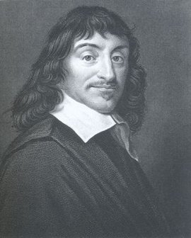
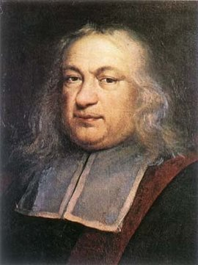
解析几何
指借助笛卡尔坐标系，由笛卡尔、费马等数学家创立并发展。它是用代数方法研究几何对象之间的关系和性质的一门几何学分支，亦叫做坐标几何。
笛卡尔
费马
几何的基本元素——点
坐标系
数——代数的基本对象
点的轨迹
方程
几何问题
代数问题

Slide 4
本章主要学习内容
探索确定直线位置的几何要素，建立直线方程；
通过直线方程研究两条直线的位置关系、交点坐标及点到直线的距离；
探索确定圆的几何要素，建立圆的方程；
通过圆的方程研究与圆相关的问题；
应用直线与圆的方程解决一些实际问题.

Slide 5

2.1.1直线的倾斜角与斜率

Slide 6

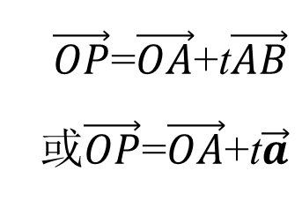
一.复习回顾
点是构成直线的基本元素
$$\vec{OP}$$=$$\vec{OA}$$+t$$\vec{AB}$$
或$$\vec{OP}$$=$$\vec{OA}$$+t$$\vec{a}$$
向量表示：
P
a
B
思考
如何用坐标表示直线呢？
A
首先，在坐标系中探索确定直线的几何要素；
然后，用代数方法把几何要素表示出来。
O

Slide 7
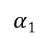
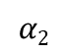
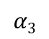
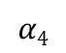
二.探究新知
确定一条直线的几何要素是什么？对于平面直角坐标系中的一条直线l，如何利用坐标确定它的位置？
思考
回顾：如何确定一条直线？过平面内一点可以做无数条直线，它们之间的区别是什么？
y
$$α4$$
l
$$α3$$
方向不同
相对于x轴的倾斜程度不同
$$α2$$
$$α1$$
o
x
与x轴所成的角不同

Slide 8
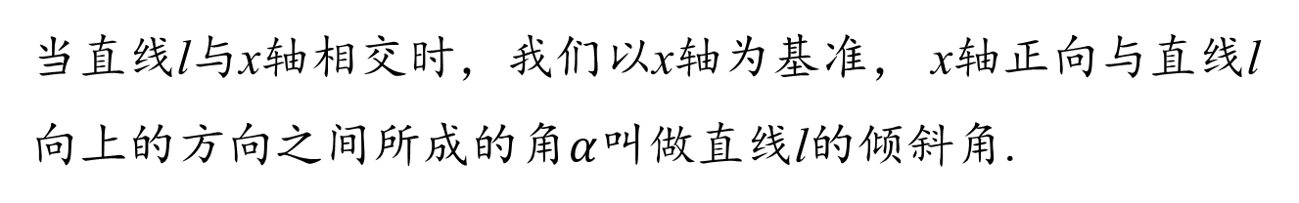
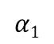
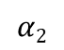
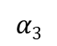
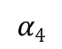
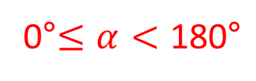
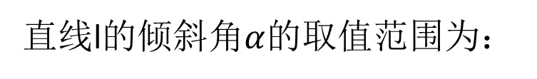
倾斜角
当直线l与x轴相交时，我们以x轴为基准， x轴正向与直线l向上的方向之间所成的角$$α$$叫做直线l的倾斜角.
y
l₃
规定：当直线l与x轴重合时，倾斜角为0°.
l₄
l₂
$$α4$$
l₁
$$α3$$
直线l的倾斜角$$α$$的取值范围为：
0°$$≤α<180°$$
$$α2$$
$$α1$$
o
x

Slide 9
直线的方向
倾斜程度
倾斜角
思考
还有其他什么方法能刻画直线的倾斜程度吗？
y
l
推断：直线l的倾斜角与P₁,P₂两点的坐标有内在联系.
P₂(x₂,y₂)
P₁(x₁,y₁)
x

Slide 10
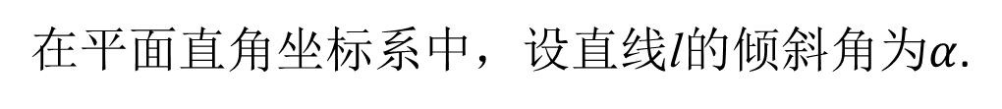
探究一
在平面直角坐标系中，设直线l的倾斜角为$$α$$.
(1) 已知直线$$l$$经过O(0,0),P($$\sqrt{3}$$,0).那么，$$α$$与O,P的坐标有什么关系？
(2) 如果直线$$l$$经过P₁($$−1$$,1), P₂ ($$\sqrt{2}$$,0).那么，$$α与P1, P2$$的坐标有什么关系？
(3) 如果直线$$l$$经过P₁(x₁,y₁), P₂(x₂,y₂).那么，$$α与P1, P2$$的坐标有什么关系？

Slide 11
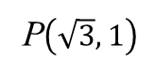
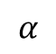
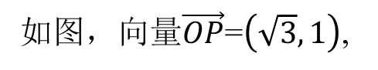
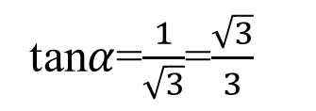
(1) 已知直线$$l$$经过O(0,0),P($$\sqrt{3}$$,1). 那么，$$α$$与O,P的坐标有什么关系？
如图，向量$$\vec{OP}$$=$$\left(\sqrt{3},1\right)$$,
由正切函数的定义得:
y
tan$$α$$=$$\frac{1}{\sqrt{3}}$$=$$\frac{\sqrt{3}}{3}$$
P$$\left(\sqrt{3},1\right)$$
$$α$$
x
o

Slide 12
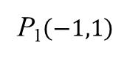
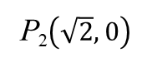
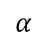
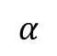
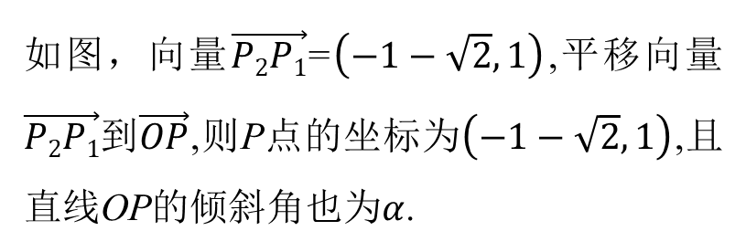
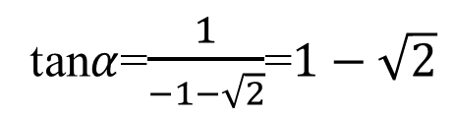
(2) 如果直线$$l$$经过P₁($$−1$$,1), P₂ ($$\sqrt{2}$$,0). 那么，$$α与P1, P2$$的坐标有什么关系？
如图，向量$$\vec{P2P1}$$=$$\left(−1−\sqrt{2},1\right)$$,平移向量$$\vec{P2P1}$$到$$\vec{OP}$$,则P点的坐标为$$\left(−1−\sqrt{2},1\right)$$,且直线OP的倾斜角也为$$α$$.
y
P
P₁$$\left(−1,1\right)$$
$$α$$
$$α$$
o
x
P₂$$\left(\sqrt{2},0\right)$$
由正切函数的定义得:
tan$$α$$=$$\frac{1}{−1−\sqrt{2}}$$=$$1−\sqrt{2}$$

Slide 13
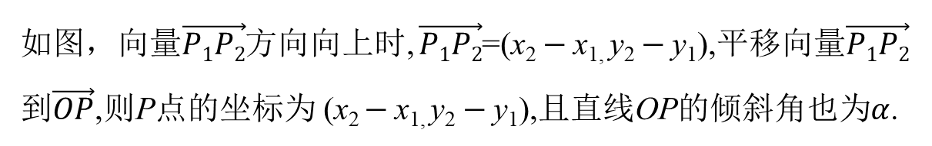
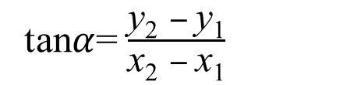
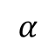
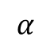
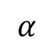
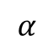
(3) 如果直线$$l$$经过P₁(x₁,y₁), P₂(x₂,y₂).那么，$$α与P1, P2$$的坐标有什么关系？
y
y
P₂
P₂
P
P
P₁
P₁
$$α$$
$$α$$
$$α$$
$$α$$
o
x
o
x
如图，向量$$\vec{P1P2}$$方向向上时, $$\vec{P1P2}$$=(x₂ $$−$$x_{1,} y₂ $$−$$y₁),平移向量$$\vec{P1P2}$$到$$\vec{OP}$$,则P点的坐标为 (x₂ $$−$$x_{1,} y₂ $$−$$y₁),且直线OP的倾斜角也为$$α$$.
tan$$α$$= $$\frac{y2 − y1}{x2 − x1}$$
由正切函数的定义得:

Slide 14
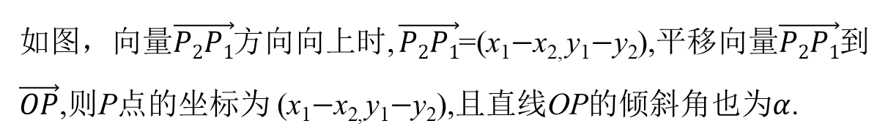
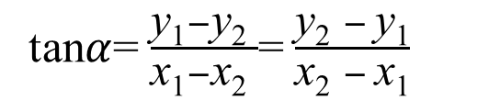
(3) 如果直线$$l$$经过P₁(x₁,y₁), P₂(x₂,y₂).那么，$$α与P1, P2$$的坐标有什么关系？
y
y
P₁
P₁
P
P
P₂
P₂
$$α$$
$$α$$
$$α$$
$$α$$
o
x
o
x
如图，向量$$\vec{P2P1}$$方向向上时, $$\vec{P2P1}$$=(x₁$$−$$x_{2,} y₁$$−y2$$),平移向量$$\vec{P2P1}$$到$$\vec{OP}$$,则P点的坐标为 (x₁$$−$$x_{2,} y₁$$−y2$$),且直线OP的倾斜角也为$$α$$.
思考
tan$$α$$= $$\frac{y1−y2 }{x1−x2 }$$= $$\frac{y2 − y1}{x2 − x1}$$
当直线P₁P₂与x轴平行或重合还成立吗？
由正切函数的定义得:

Slide 15
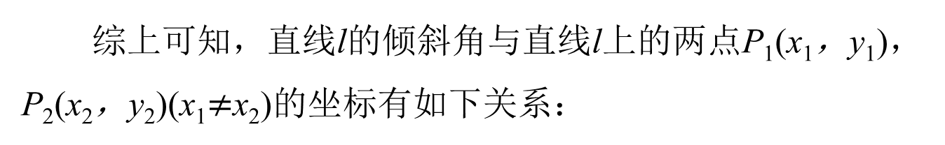
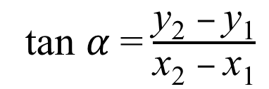
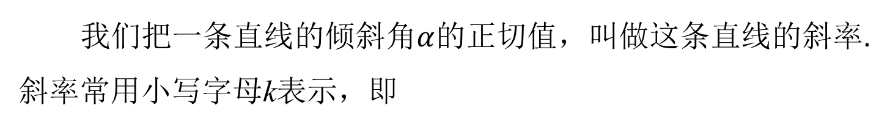
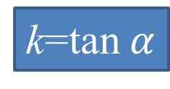
综上可知，直线l的倾斜角与直线l上的两点P₁(x₁，y₁)，
P₂(x₂，y₂)(x₁$$≠$$x₂)的坐标有如下关系：
tan $$α$$= $$\frac{y2 − y1}{x2 − x1}$$
斜率
我们把一条直线的倾斜角$$α$$的正切值，叫做这条直线的斜率.
斜率常用小写字母k表示，即
k=tan$$α$$
注意：倾斜角是90°的直线没有斜率，倾斜角不是90°的直线都有斜率.

Slide 16
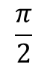
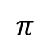
举例，倾斜角$$α$$=30°时，这条直线的斜率k=tan30°=$$\frac{\sqrt{3}}{3}$$
倾斜角$$α$$=120°时，这条直线的斜率k=tan120°=$$− \sqrt{3}$$
y
直线的方向
倾斜程度
形
倾斜角
0
$$\frac{π}{2}$$
$$π$$
x
直线相对于x轴的倾斜程度
刻
画
数
斜率

Slide 17
三.典例剖析
例1 已知A(3,2),B(-4,1),C(0,-1),求直线AB,BC,CA的斜率，并判断这些直线的倾斜角是锐角还是钝角.
y
B
A
x
C

Slide 18
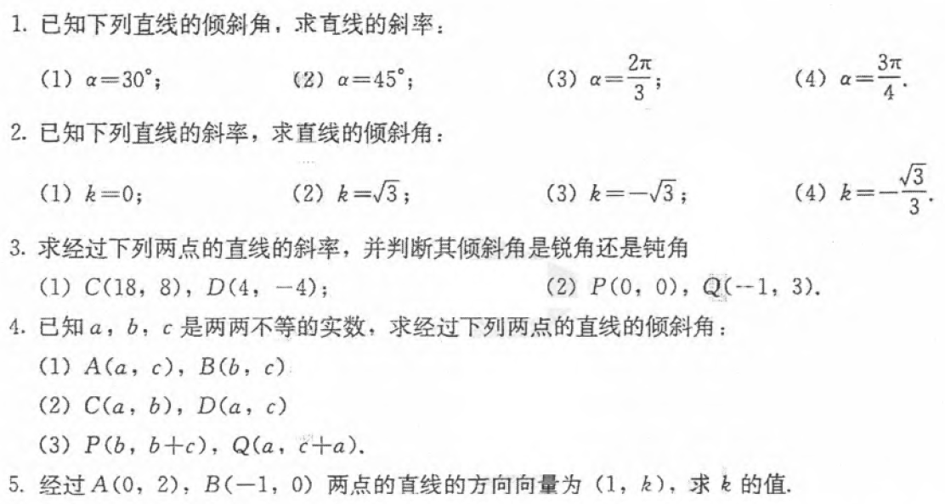
练习

Slide 19
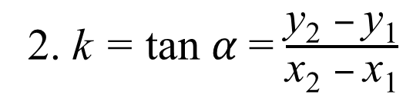
四.课堂小结
1. 倾斜角、斜率的概念
2. k = tan $$α$$= $$\frac{y2 − y1}{x2 − x1}$$

Slide 20
五.作业布置
【课堂作业】
习题2.1 第1，2，3题
【课时作业】
必做题：
选做题：其他

